Slide 1
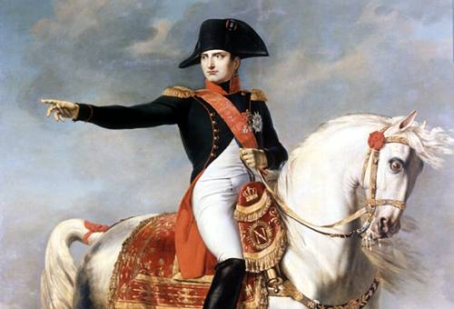
Napoleon Bonaparte
a jeho expanzívna
politika

Slide 2
Začiatky vojenskej a politickej kariéry
V roku 1791 získal hodnosť poručíka a s radosťou zložil občianskú prísahu "národu, zákonu a kráľovi," úplne sa oddáva revolúcii.
13. júna 1793 dorazili Buonapartovci do Toulonu, kde sa v septembri toho istého roku stal Napoleon, viacmenej náhodou, veliteľom delostrelectva. Toulon bolo treba dobyť, pretože otvoril svoje brány Angličanom a Španielom a táto neľahká úloha bola zásluhou, vtedy už kapitána, Buonaparta splnená. Jeho šťastná hviezda konečne vyšla!
V októbri 1793 bol povýšený na veliteľa práporu a hneď v decembri získal hodnosť brigádneho generála

Slide 3
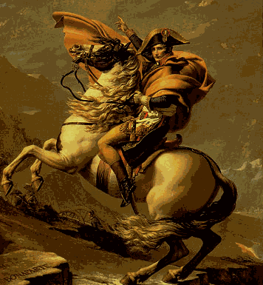
Talianske ťaženie v rokoch 1796–1797
Viedol ho generál Napoleón Bonaparte proti Rakúšanom
Francúzi vytvorili v Taliansku „sesterské republiky“
1797 Rakúšanov nakoniec porazil, bol podpísaný mier v Campo Formio
Na Apeniskom polostrove boli vytvorené:
Ligúrska republika
Rímska republika
Talianská republika
Cisalpínska republika

Slide 4
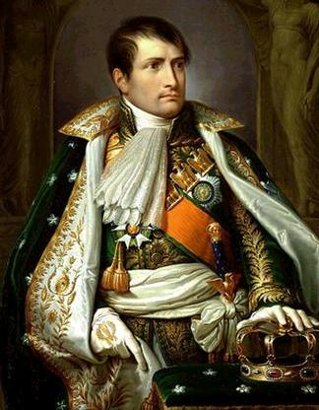
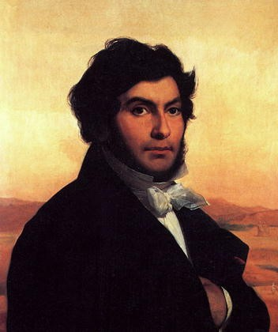
Egyptská expedícia 1798-1799
Francúzi chceli oslabiť vplyv Britov v severnej Afrike, kde mali silné pozície (námorná veľmoc)
Išlo aj o vedeckú výpravu spojenú s objavovaním egyptskej kultúry
Bola objavená Rossetská doska, podľa ktorej bolo rozlúštené eg. písmo – hieroglyfy. Rozlúštil ich Champolión
1798 bolo pri Níle zničené fr. loďstvo, zaslúžil sa o to britský admirál Horatio Nelson
Napoleónovi sa podarilo utiecť do Francúzska, kde napokon uskutočnil štátny prevrat

Slide 5
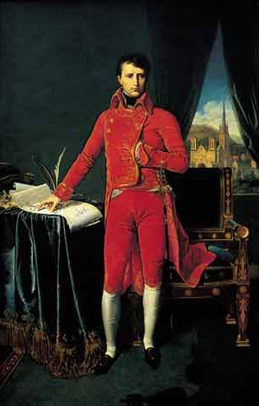
Napoleon pri moci – štátny prevrat
9. novembra 1799 (18. Brumair) – uskutočnil štátny prevrat, bola zvrhnutá vláda direktória, až do roku 1804 bol prvým konzulom - konzulát
1800 opäť porazil Rakúšanov pri Marengu a donútil ich uznať Francúzsku nadvládu v Taliansku
1801 uzavrel zmluvu s pápežom PiomVII. - O nadradenosti štátu nad Cirkvou
1802 podpísali Briti a Francúzi mier v Amiens (dočasne)
pretože o rok znova Briti vypovedali vojnu

Slide 6
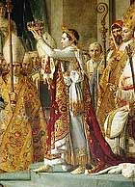
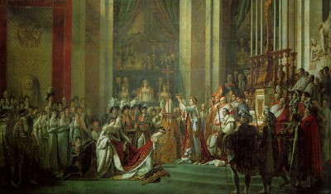

1804 sa vyhlásil za cisára
Vydal nový Občiansky zákonník – CODE CIVIL

Slide 7
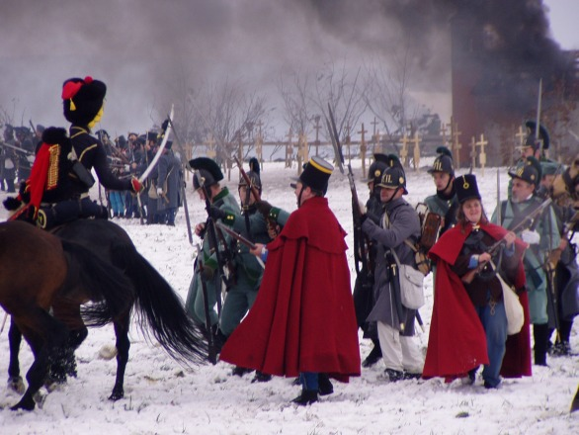
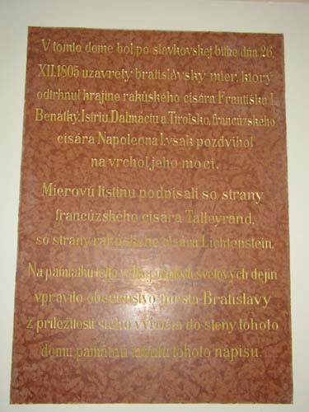
Boje o Európu
V tom čase bojuje aj v Európe proti Rak. (obsadil Viedeň)
1805 sa konala aj bitka pri Slavkove – bitka 3 cisárov“ -Francúzsko (cisár Napoleon) ⇔ Rakúsko (cisár František II.) + Rusko (cár Alexander I.) Napoleon víťazí
V decembri 1805 bol podpísaný Bratislavský mier

Slide 8
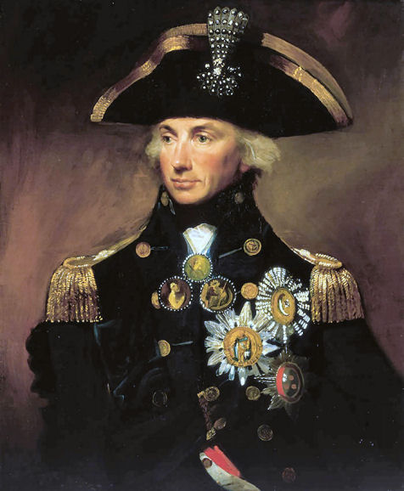
Admirál Nelson
1805 sa odohrala bitka pri Trafalgare, čo je mys na juhu Španielska, v ktorej námorná flotila Francúzska a Španielska bojovala proti Anglicku na čele s admirálom Horatiom Nelsonom; španielsko-francúzska flotila bola v tejto bitke zničená

Slide 9
Prusko v tom čase neutrálne nechcelo uznať Napoleonovu politiku
1806 utrpeli Prusi porážku pri Jene
Svätá ríša rímska bola zrušená – cisár František II. sa vzdal koruny
1806 Napoleon vytvoril tzv. Rýnsky spolok zo 16 západných a južných nemeckých štátov, neskôr pribudli aj severné štáty
Bol na vrchole svojej moci – chcel poraziť aj Britov, ale hospodársky, rozvrátením exportu, zakázal dovoz britského tovaru do Európy – kontinentálna blokáda
Napokon to dlho nevydržalo, lebo Rusi to porušili
1808 viedol výboje do Španielska, na trón dosadil svojho brata, ponechal tam silné jednotky, ktoré Briti prelomili až po dlhých bojoch v roku 1813 odkiaľ potom útočili na Francúzsko

Slide 10
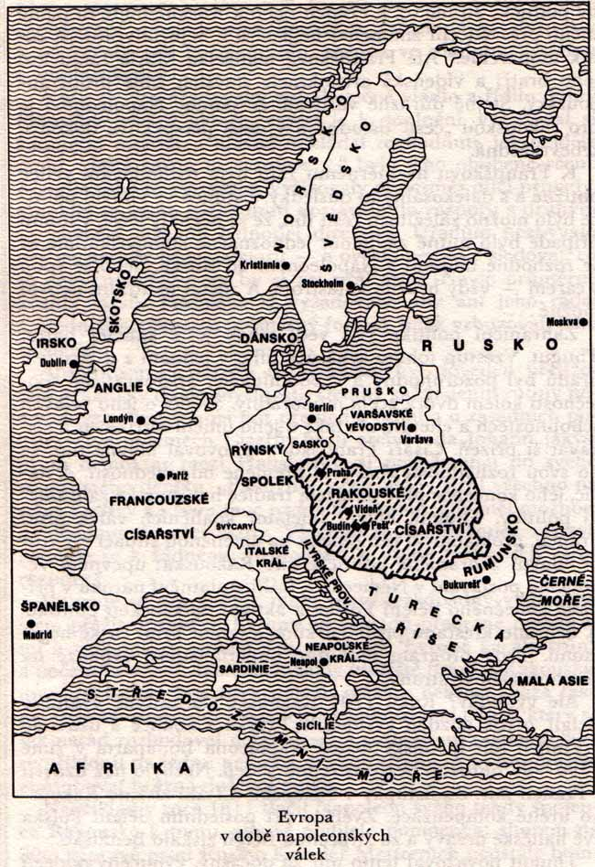

Slide 11
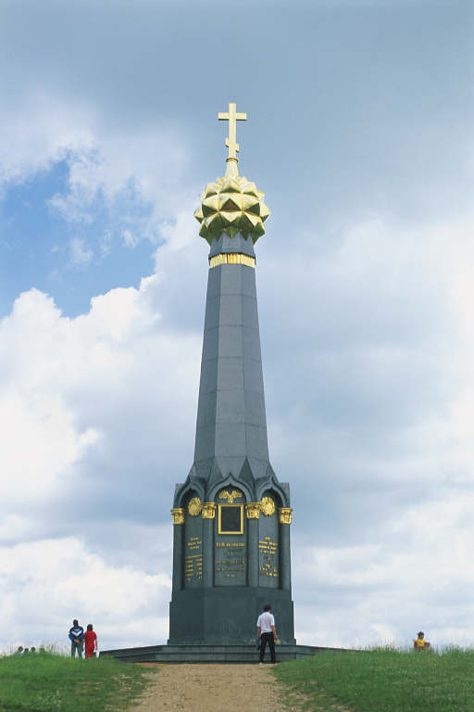
Výprava do Ruska
R. 1812 Napoleon organizuje výpravu do Ruska, pretože Rusko otvorilo Anglicku svoje prístavy - 1.veľká bitka tejto výpravy sa odohrala 8. 9.1812 pri Borodine (120km od Moskvy) – bola to veľmi krvavá bitka, v ktorej boli veľké straty na oboch stranách

Slide 12
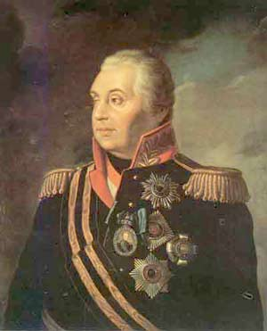
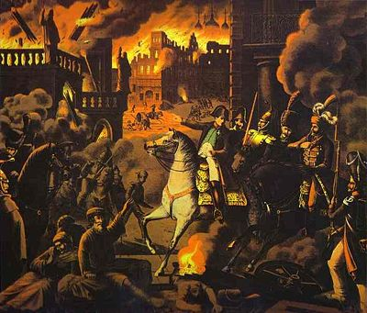
veliteľ ruskej armády – gen. Kutuzov sa stiahol do Moskvy, ktorú evakuovali → keď Napoleon v októbri 1812 vošiel do Moskvy, bola táto prázdna a vypálená Rusmi (14.9.1812 ?)

Slide 13
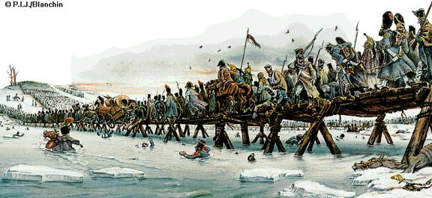
Rusom pomohla aj zima, pretože Napoleon sa s vojskom na výpravu vydal už v lete, a teda neboli dobre, pripravení a oblečení na zimu
počas ústupu bol Napoleon v bitke pri rieke Berezina bol porazený, veľa vojakov padlo, zo 600 tisíc vojakov sa vrátilo asi len 30 tisíc

Slide 14
Pád Napoleona
po tejto bitke mu už veľa armády nezostalo a ukázalo sa, že Napoleon nie je neporaziteľný, preto sa proti nemu, formuje ďalšia koalícia ( Pruska, Ruska, Rakúska – vypovedali Napoleonovi vojnu)
1813 sa konala bitka pri Lipsku, tzv. „bitka národov“(Francúzsko ⇔ Prusko, Rusko, Švédsko, Rakúsko) - Francúzsko bolo porazené, dokopy padlo asi 500 tisíc vojakov
marci 1814 prusko-rakúske vojská obsadili Paríž, musel sa zriecť trónu
30. mája 1814 bol podpísaný Parížský mier (boli obnovené hranice z roku 1792)

Slide 15
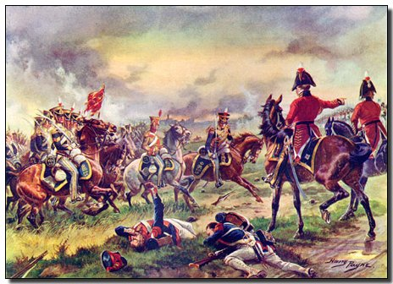
bol poslaný do vyhnanstva na ostrov Elba
V marci 1815 utiekol a vrátil sa do Francúzska, využil nepopulárnosť bourbonského kráľa Ľudovíta XVIII. - obnovil na „100 dní“ cisárstvo

Slide 16
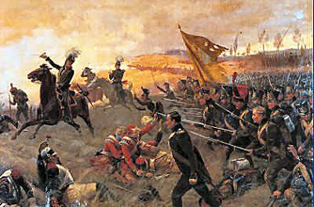
18. júna 1815 v bitke pri Waterloo (Belgicko)
v Belgicku, bol Napoleon spojenými prusko-anglickými vojskami porazený - po porážke Napoleona sa Francúzsko opäť stáva monarchiou na čele s Ľudovítom XVIII. (brat popraveného Ľudovíta XVI.)
bol poslaný na ostrov sv. Heleny v južnom Atlantiku, kde v roku 1821 Napoleon zomiera

Slide 17
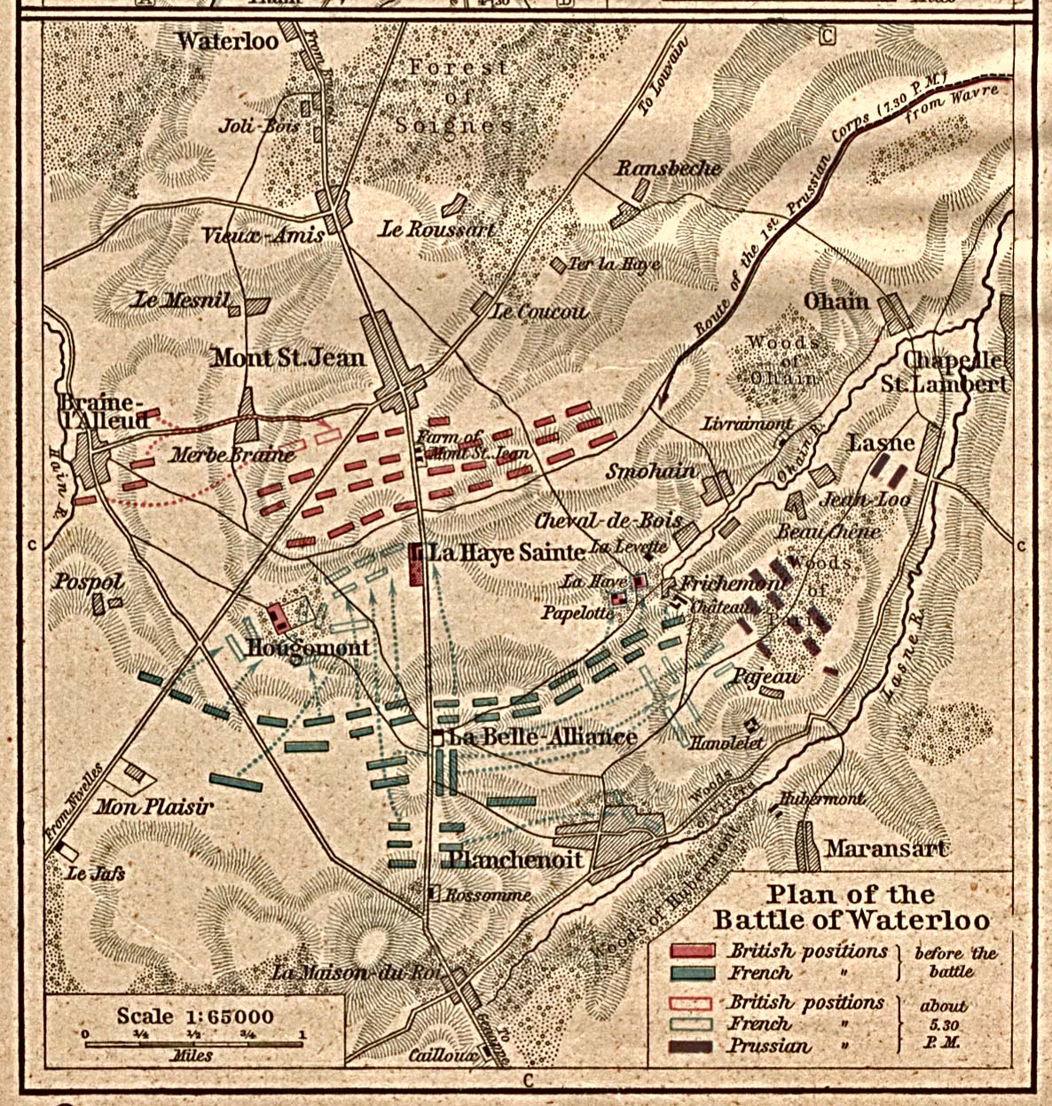

Slide 18
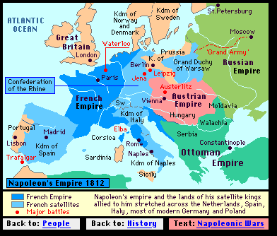
Napoleonove impérium

Slide 19
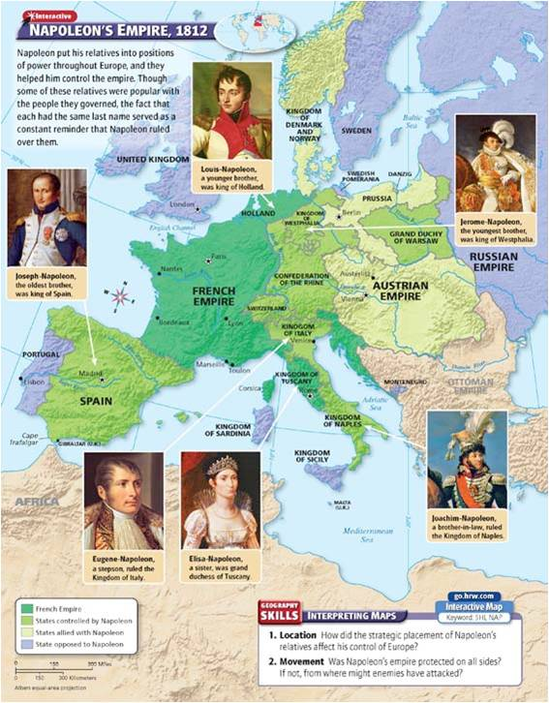

Slide 20
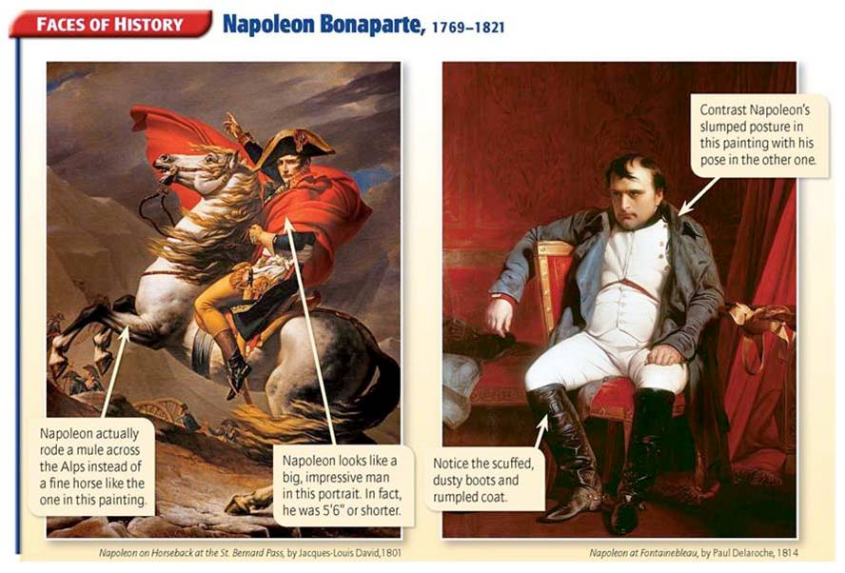

Slide 21
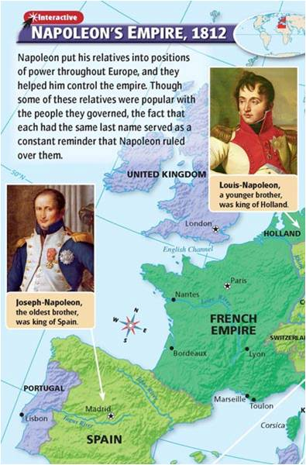
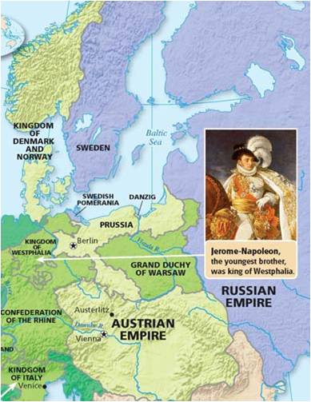

Slide 22
